Slide 1

MyPet
Presentazione progetto per la materia Programmazione di sitemi mobile

Slide 2
Funzionalità
L’app permette di aggiungere i propri animali domestici e parchi, creando un codice QR contenente i dati inseriti scannerizzabile direttamente dall’app.
Possiamo visualizzare animali e parchi inseriti sia per elenco che sulla mappa in base alla loro posizione.
L’applicativo comprende una fase di registrazione ed accesso dell’utente.

Slide 3
Tecnologie utilizzate
MaterialDesign
GoogleMap API
QR Code:
Scanner QR: https://github.com/yuriy-budiyev/code-scanner
Generazione QR: https://github.com/zxing/zxing

Slide 4
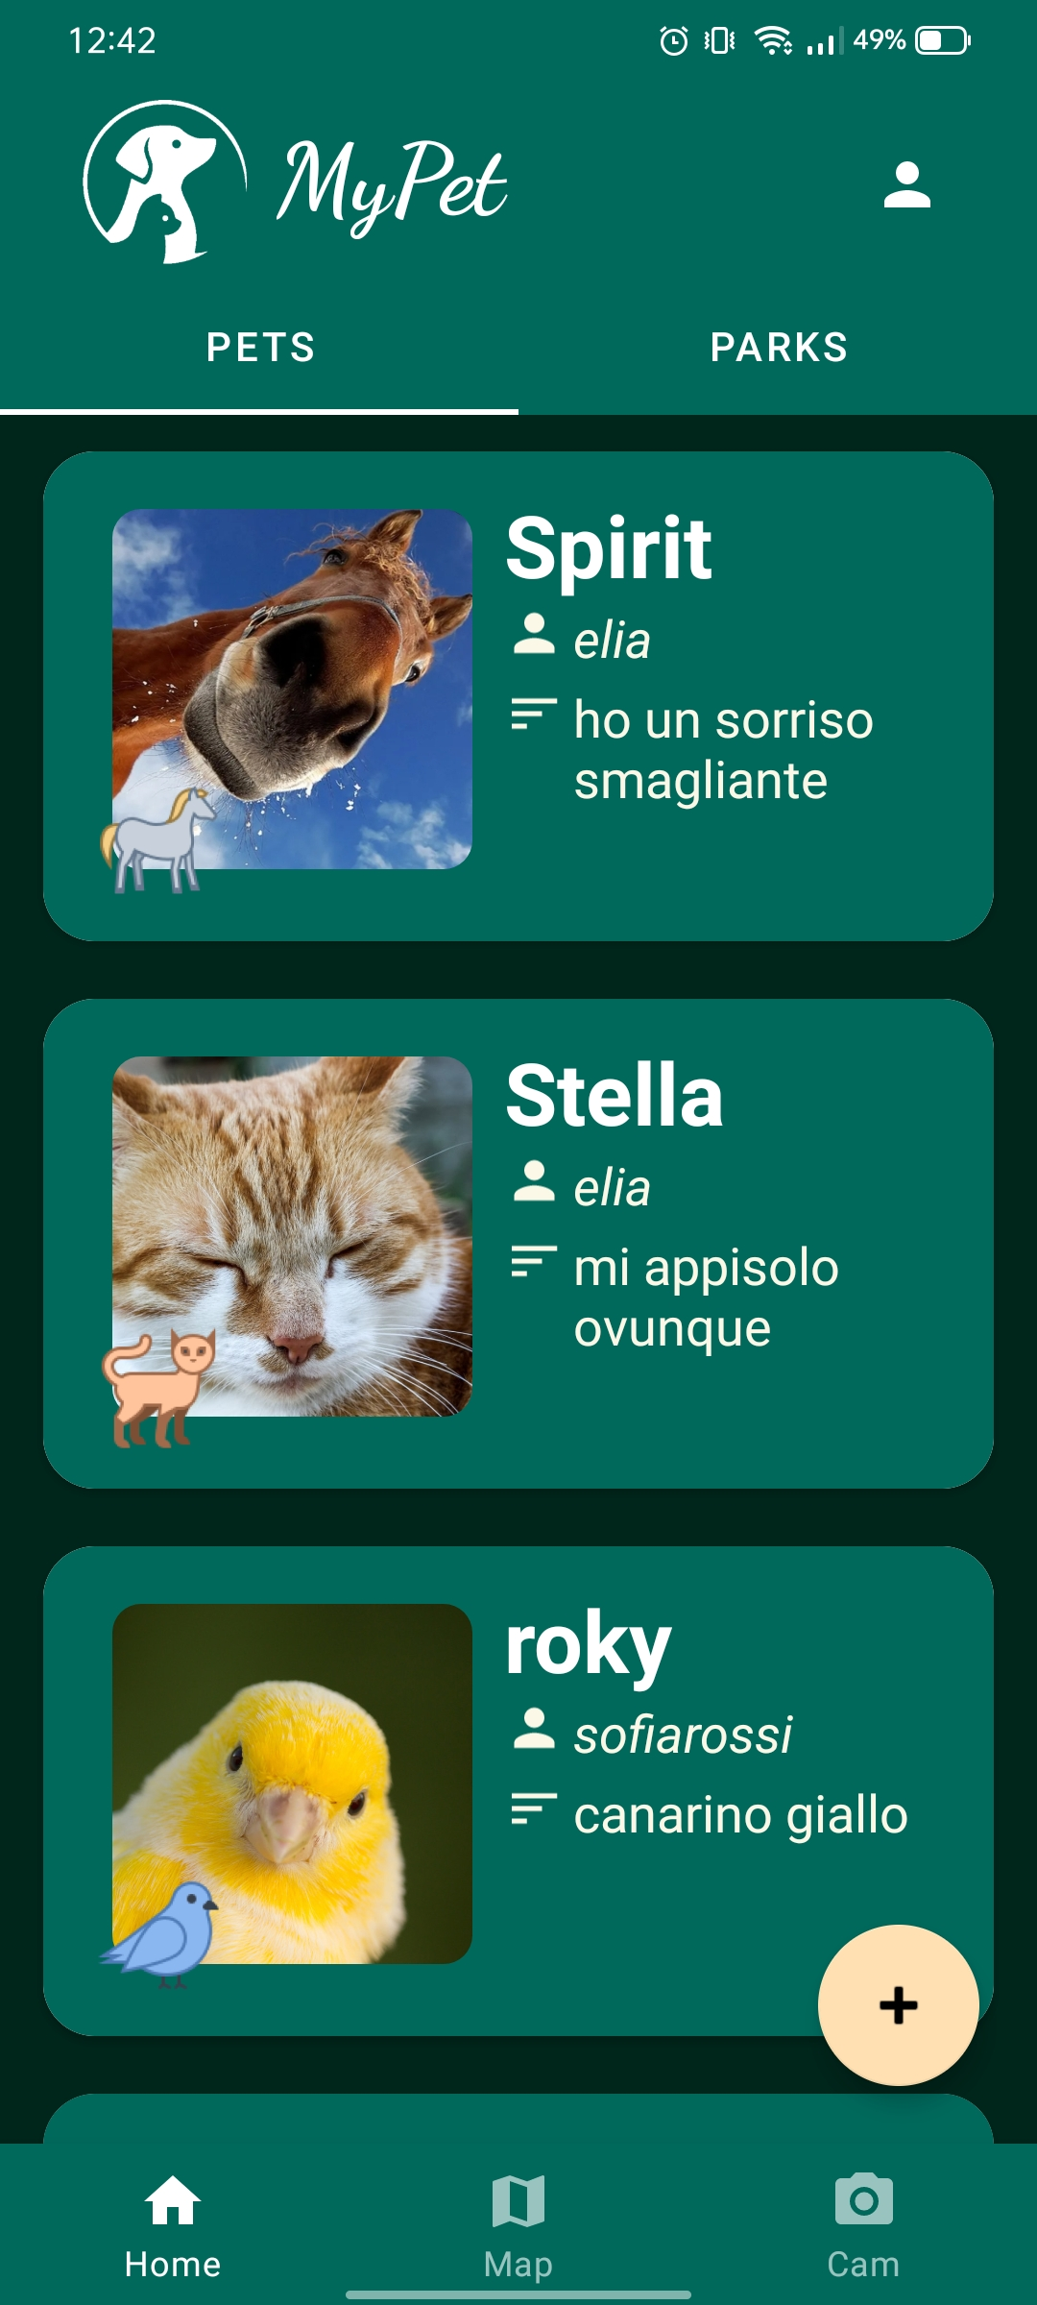
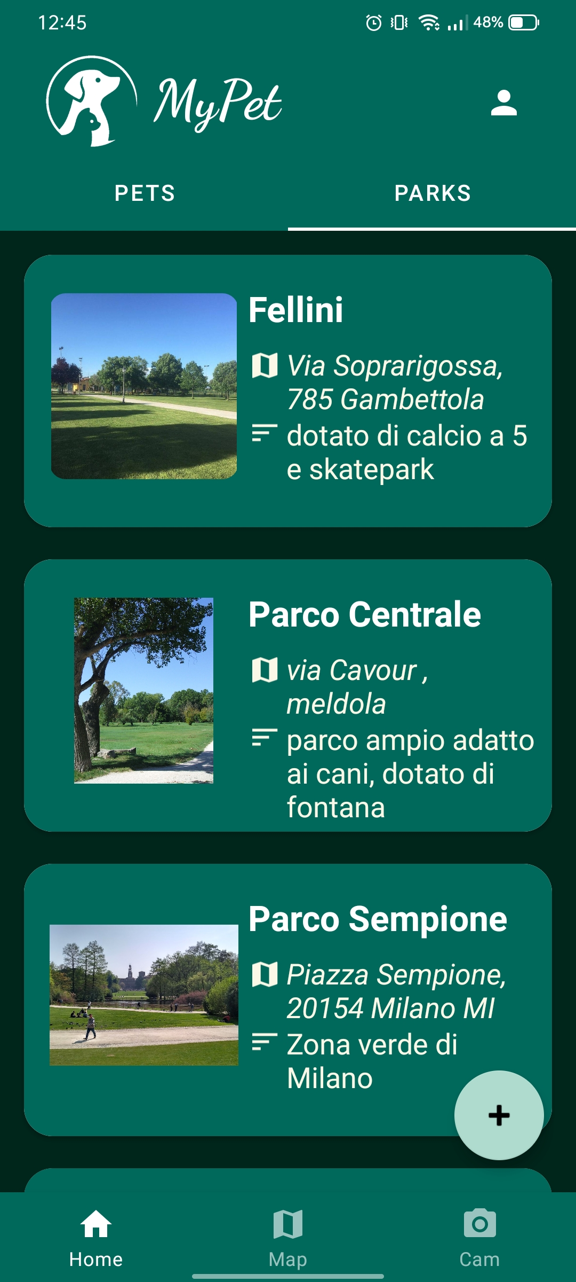
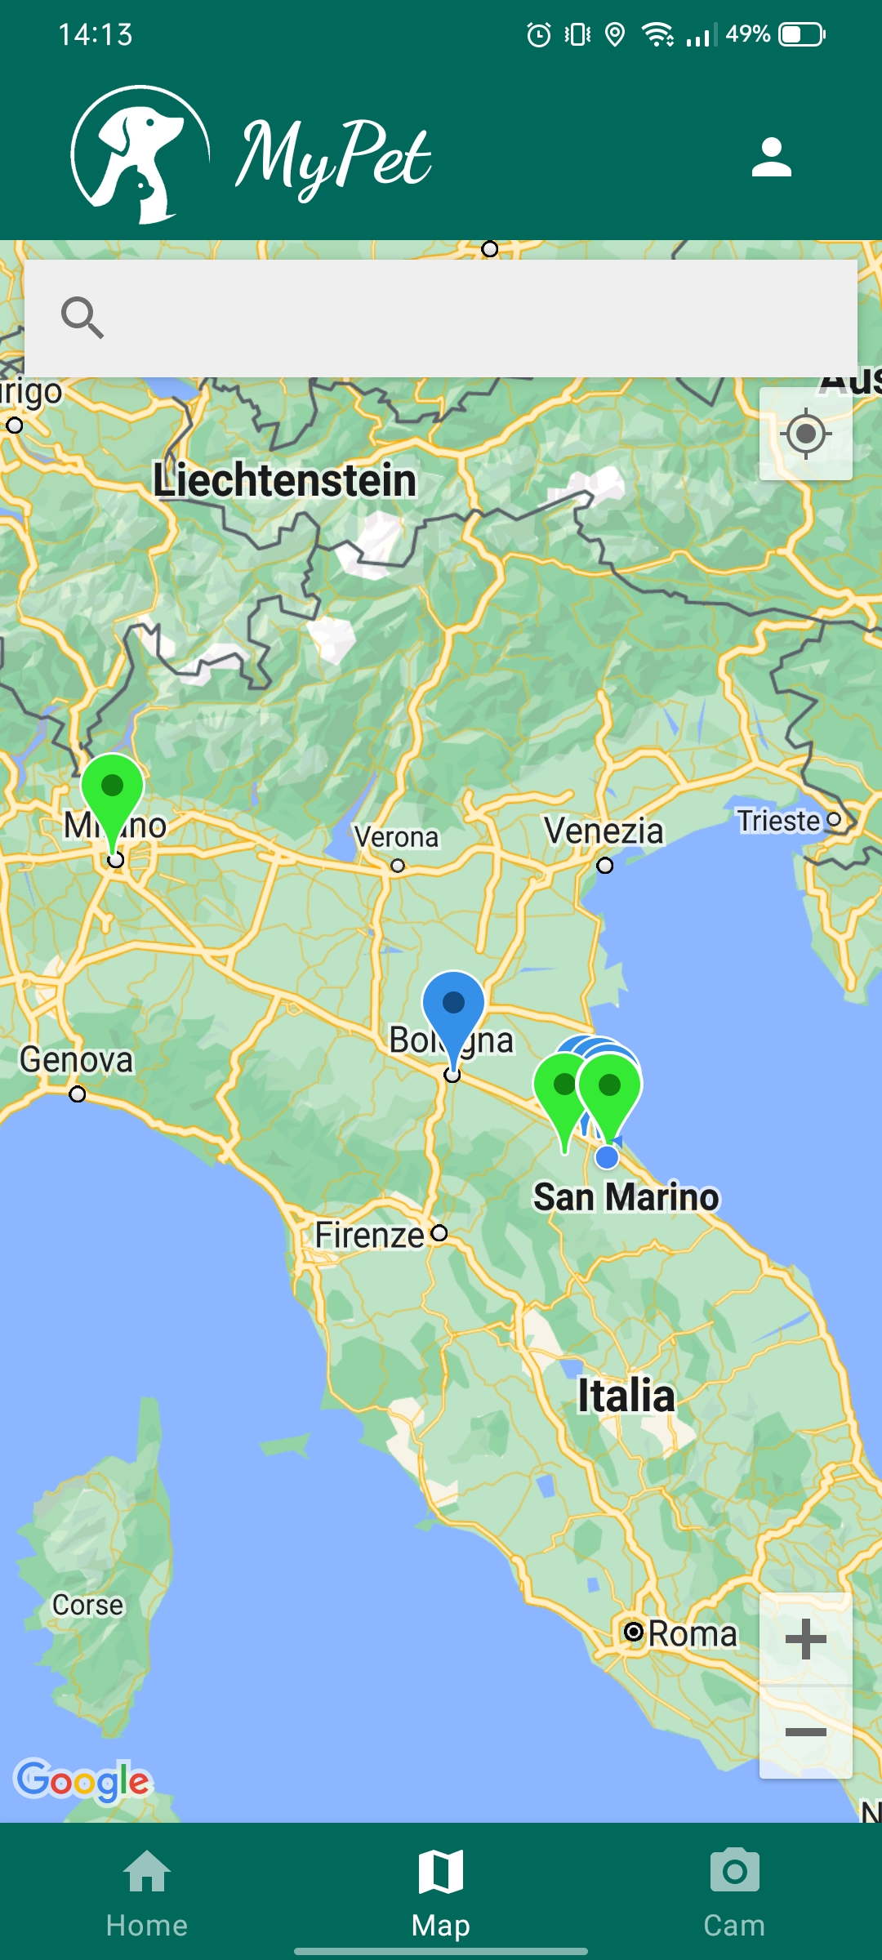
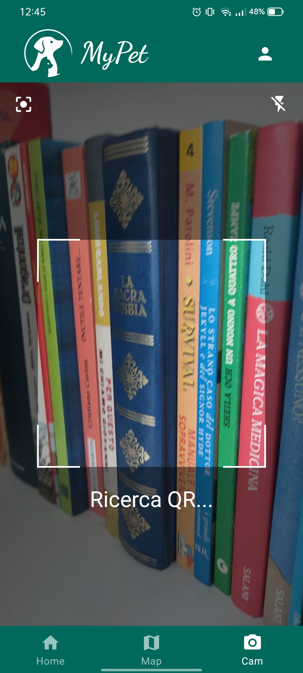
Screenshot – Home, Mappa e Scan QR

Slide 5
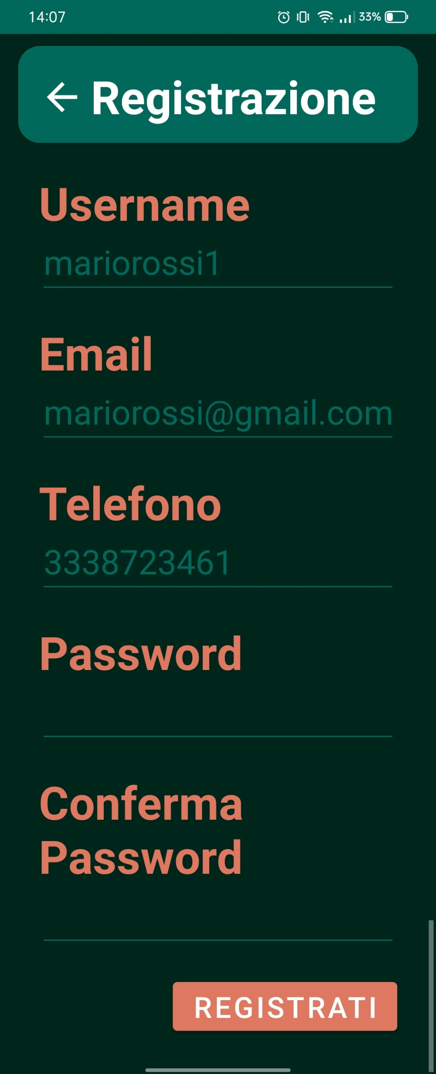
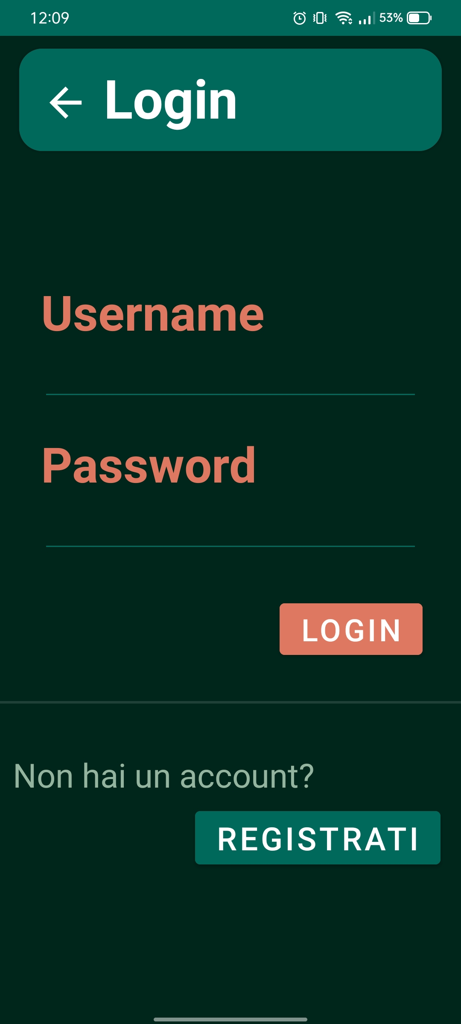
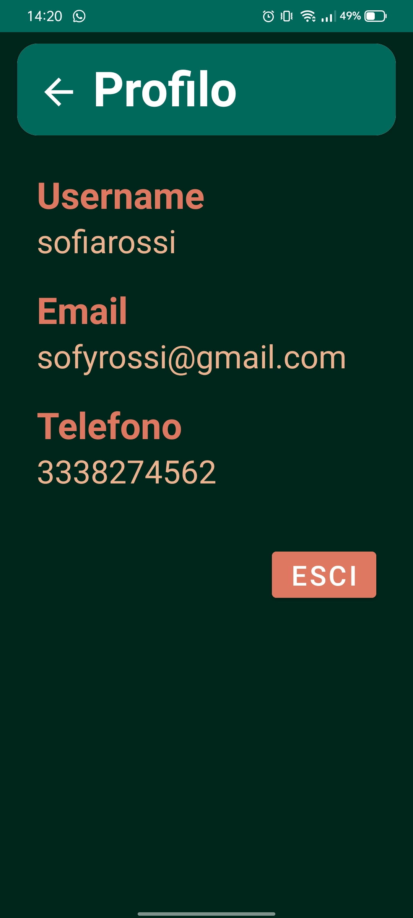
Screenshot – Registrazione, login e profilo

Slide 6
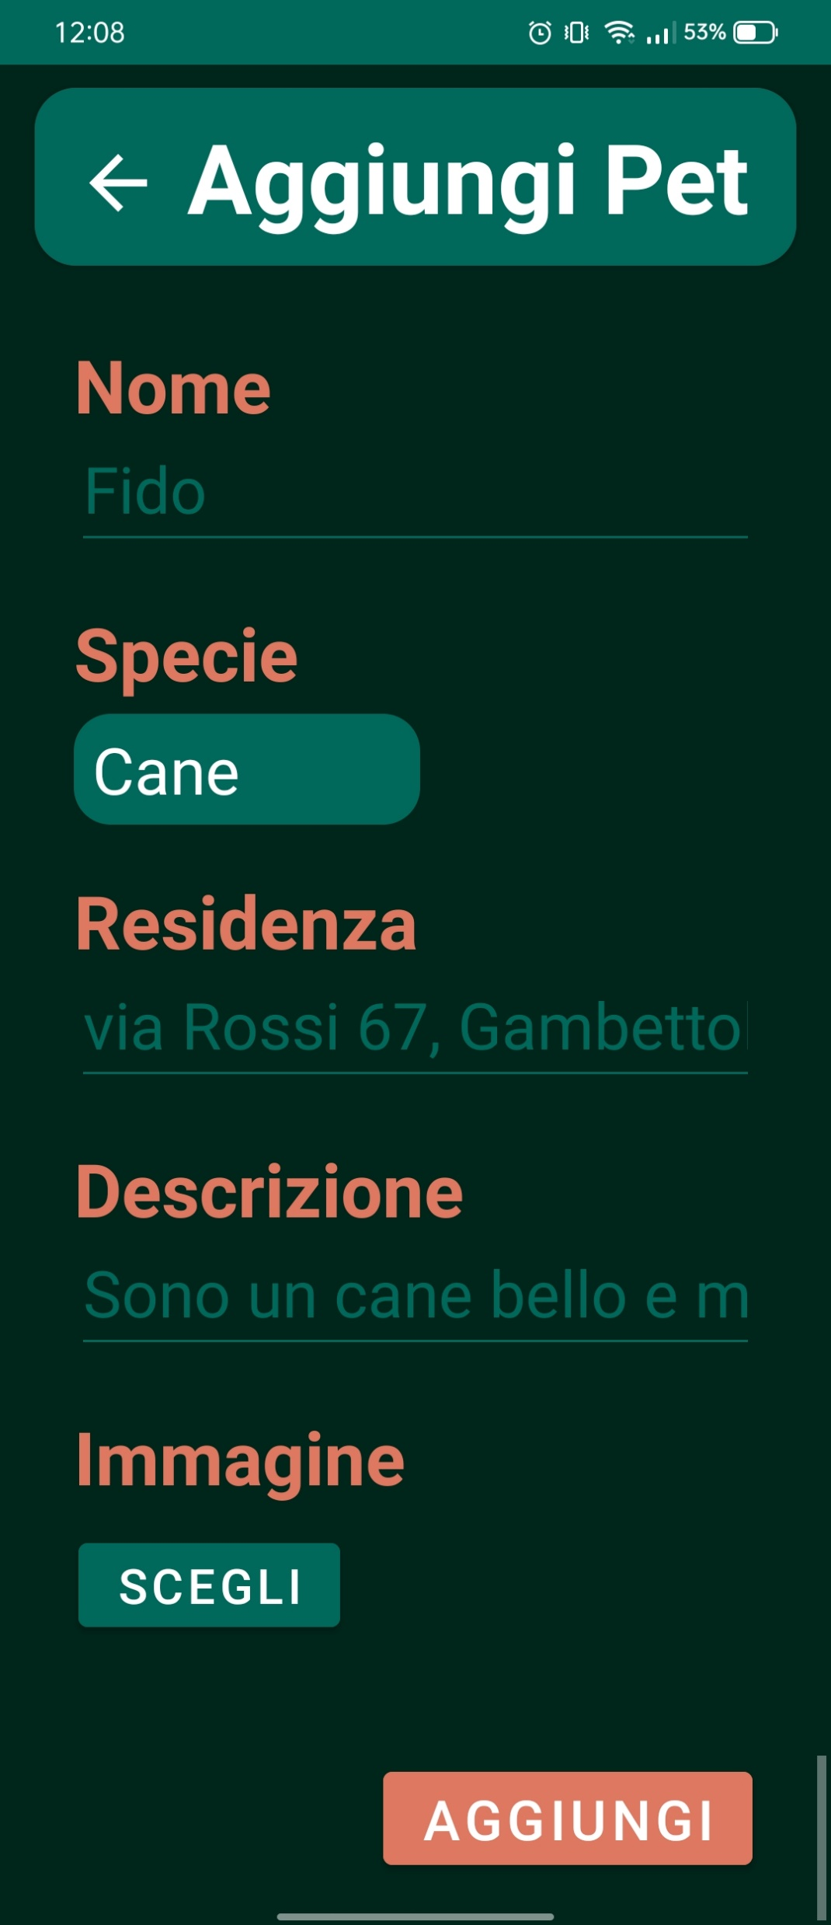
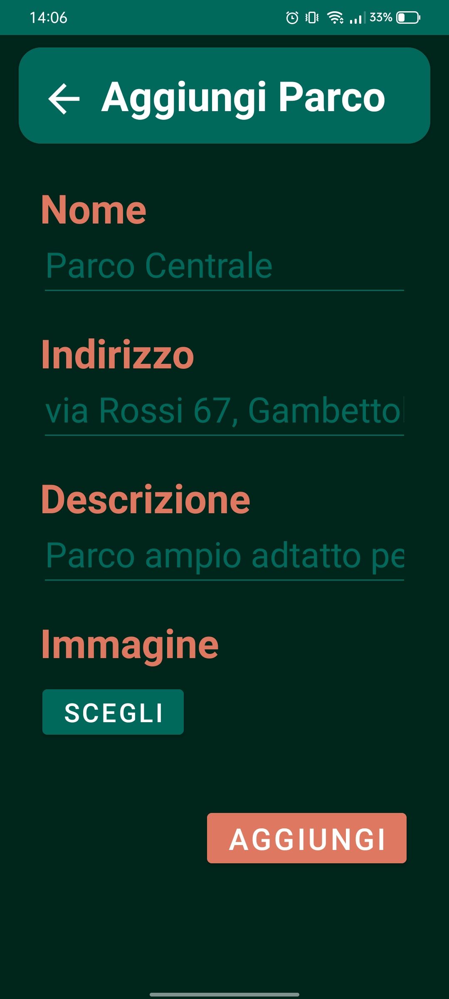
Screenshot – Inserimento Pet e Park

Slide 7
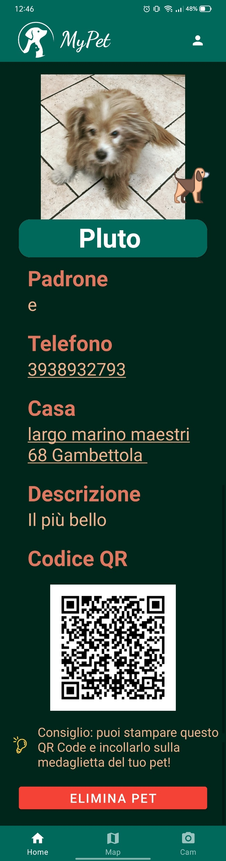
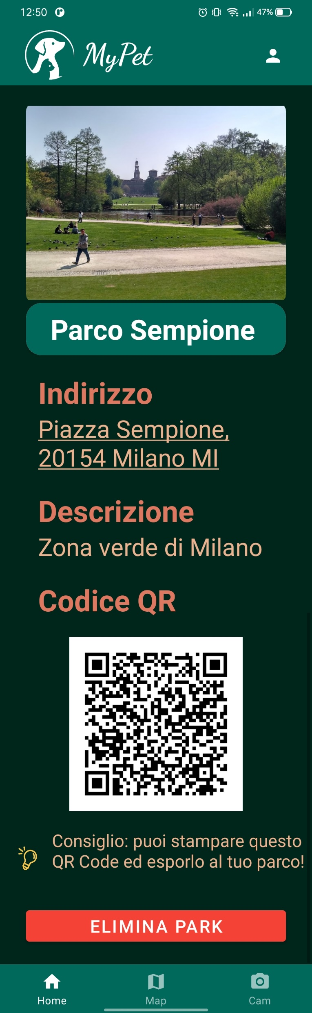
Screenshot – Pagina Pet e pagina Park

